Slide 1


北京博睿宏远数据科技股份有限公司 2018 年 1月 25 日
BRFS详细设计期中汇报
研发中心 基础框架部
主讲人：魏征&陈俞朋&朱成岗
负责人：张念礼

Slide 2
目 录
BRFS简介
整体模块框架
核心概念-服务标识
副本处理模块
副本恢复模块
任务资源管理模块

Slide 3
BRFS简介
分布式的小文件存储系统
极小的元数据信息维护
快速的存储和查询
安全的数据存储
开放的API接口

Slide 4
整体模块框架
Zookeeper
Server
2010年
副本恢复模块
任务资源管理模块
定时任务模块
副本处理模块
底层文件系统
2011年
客户端
认证模块
Netty请求处理模块
2013年
数据校验

Slide 5
核心概念-服务标识
单副本服务标识（不过期）
多副本服务标识（会过期）
虚拟服务标识（会过期）

Slide 6
副本处理模块
快速可靠的写入保证（缓存机制）
灵活容错的副本同步（推拉式结合）
高效的binlog日志（文件信息元数据）
无小文件的副本续写（副本不完全写入和副本复用写入）

Slide 7
副本恢复模块
消息路由表算法背景
消息路由表算法原理
消息路由表算法测试结果
详情

Slide 8
任务资源管理模块
任务一致性保证
任务异常监控
任务调度处理规则

Slide 9

谢谢大家！
谢谢大家！

Slide 10
算法背景
保证BRFS数据安全冗余
快速定位转移的副本
极少量的元数据维护

Slide 11
算法原理
公司员工任务转接
副本迁移推导
算法的优缺点

Slide 12
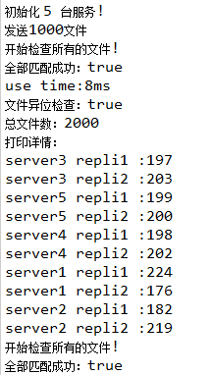
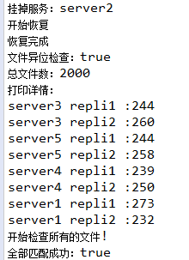
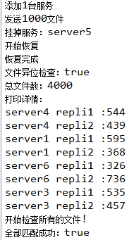
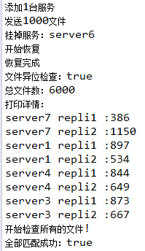
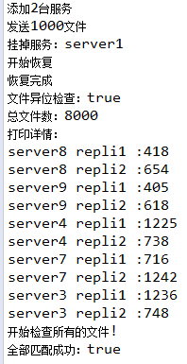
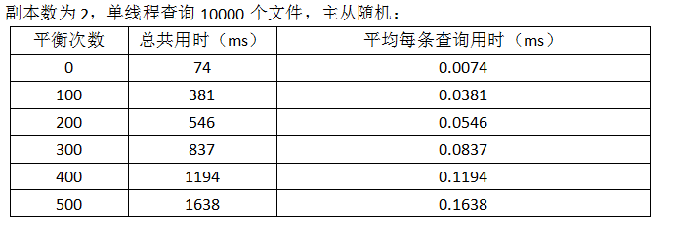
测试结果
返回

